Slide 1
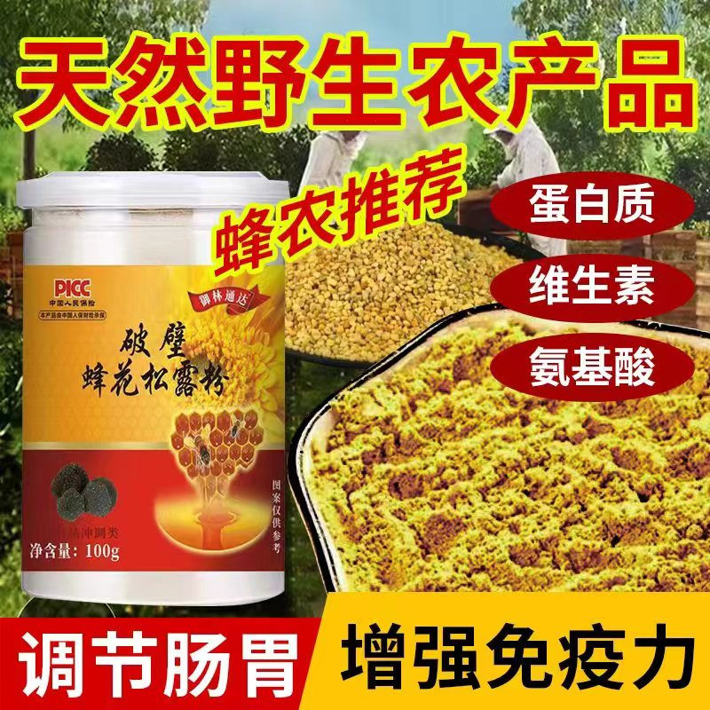
产品名称 | 野生蜂花松露粉
流通价格 | 199/桶
直播价格 | 128/6
产品类目 | 农副产品
产品规格 | 100/克每捅
商品库存 | 100000个
发货时效 | 12小时
发货地区 | 山东
售后服务 | 初级农产品
产品卖点: 1破壁更容易吸收 纯农副产品 养粉的品 适合长期卖 回购品 破壁蜂花松露粉、 这不是单一的 这是蜂花分加松露粉 价值不可小似 主产地为:新疆，内蒙古，云南 高海拔，无污染地区 2、营养成分相对于其他单花粉而言更为全面 ，号称百花之王 3、含有蛋白质，氨基酸，维生素，脂肪酸，氨基酸，钾 蜂农推荐 镁，钙、铁，磷等矿物质，能抗氧化，延缓衰老，清除体 内自由基，抑制细胞色素的沉淀，增加皮肤弹性，起到美容养颜的作用。 4、促进机体的新陈代谢，有助干细胞的修复及再生，降血压，降血脂，清除血管壁上的脂肪沉淀，有助干改善血管的通透性，抑制冠状动脉硬化，心脑血管疾病的功效。 5松露 是很高级的食材 是一种真菌 可以预防老年痴呆辅助动脉粥样硬化 可以抗肿瘤细胞的作用 抗衰老对于保健身体有一定价值 增强免疫力 解决腰淇酸软 提高生活质量 改善月经 月经紊乱也可调整 1 99元/桶 3000 日常价 库存 50000，7天无理由退货 快递:三通一达邮政 贮存方式:阴凉处避光保存 保质期:24个月 （经相关网络数据调查此产品部分配料具有以上功能特点）
物流模板

